Slide 1
Projetorium
Universidade Federal de Sergipe
Disciplina de Engenharia de Software I
Max Antônio Lima Barreto
Pedro Vinícius de Araújo Barreto
Jonas Gabriel dos Santos Ribeiro
Matheus Victor Fontes Santos
Profa. Dra. Adicinéia A. de Oliveira
2023/1

Slide 2
Roteiro da apresentação
Introdução e contextualização.
Objetivo do software a ser desenvolvido.
Histórias dos usuários.
RF, RNF e RIN.
Diagramas.
Protótipo das telas e relatórios.
Planejamento do projeto.
Conclusões.

Slide 3






Introdução e contextualização
ES1 I & II
POC I & II

Slide 4



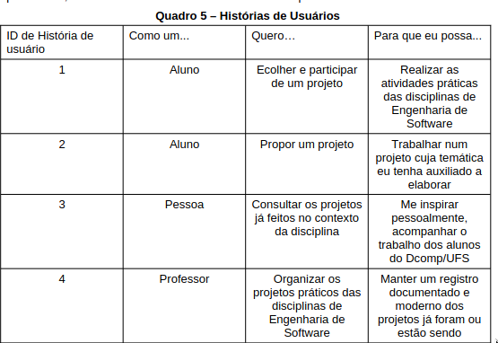
Histórias dos Usuários

Slide 5
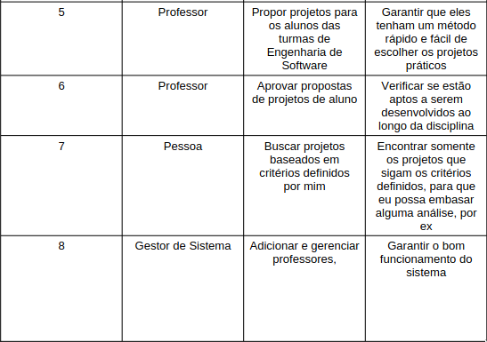

Slide 6
Objetivos
Permitir a busca por projetos feitos
Facilitar organização dos professores
Documentar o que é feito no Dcomp nas disciplinas práticas
Conveniência para os alunos

Slide 7
Requisitos
Matriz de rastreabilidade
 | RFMU01 | RFMU02 | RFMU03 | RFMU04 | RFMU05 | RFPP01 | RFPP02 | RFPP03 | RFPP04 | RFPP05 | NFUS01 | NFUS02 | NFUS03 | NFCO01 | NFDM01 | NFSG01 | NFIM01 | NFIM02 | NFPA01 | NFPA02 | RIN01
RFMU01
RFMU02
RFMU03
RFMU04
RFMU05 | X | X | X
RFPP01
RFPP02 |  |  |  |  |  |  |  |  |  | X
RFPP03 |  |  |  |  |  | X |  |  | X | X
RFPP04 |  |  |  |  |  |  |  |  |  | X
RFPP05 |  |  |  |  |  |  |  | X | X
NFUS01 | X | X | X | X |  | X |  | X
NFUS02 | X | X | X | X |  | X |  | X
NFUS03
NFCO01 |  |  |  |  |  |  |  | X
NFDM01 |  |  |  |  |  |  |  |  | X | X
NFSG01 |  |  |  |  |  |  |  | X | X | X
NFIM01
NFIM02
NFPA01 |  |  |  |  |  |  |  |  |  |  |  |  |  |  |  |  | X
NFPA02 |  |  |  |  |  | X
RIN01 |  |  |  |  |  | X

Slide 8




Requisitos destacados
Funcionais
[RFMU01-05] Manter principais atores (alunos, professores e gestores)
[RFPP01] Alunos podem propor projetos
[RFPP02] Professores e gestores podem aprovar
[RFPP04-05] Permitir consulta de projetos
Não-Funcionais
[NFIM02] Banco PostgreSQL
[NFIM01, NFPA01] Sistema Web, implementado com TypeScript
[NFUS03] Usabilidade

Slide 9
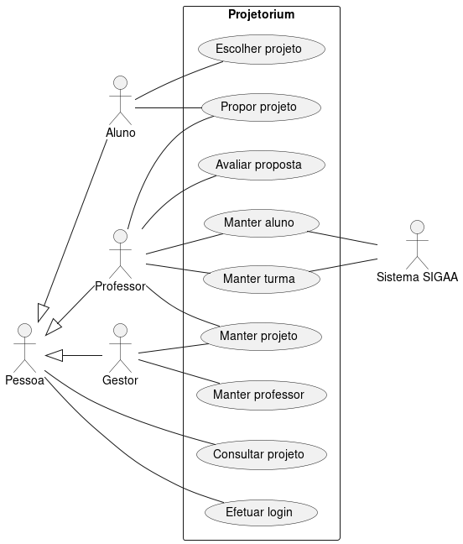
Diagramas de Análise:
Use Case

Slide 10
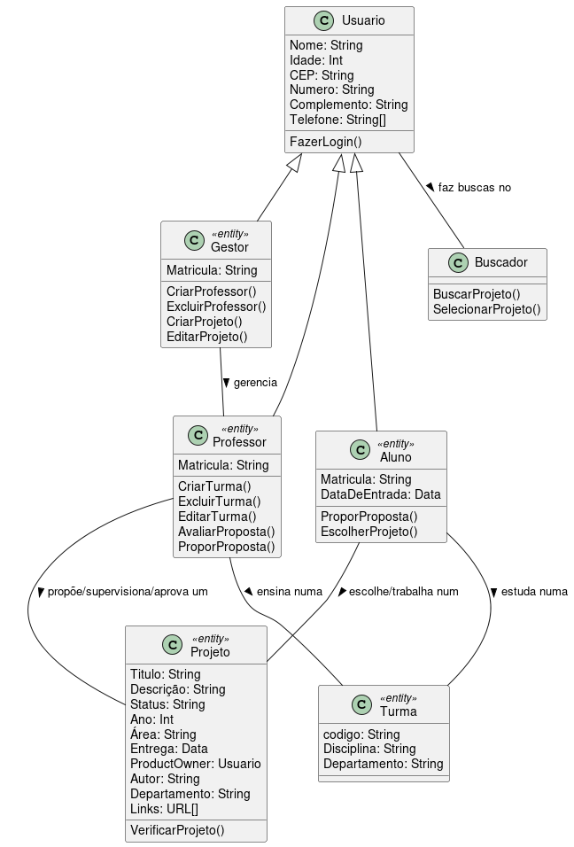
Diagramas de Análise:
Classes de Domínio

Slide 11
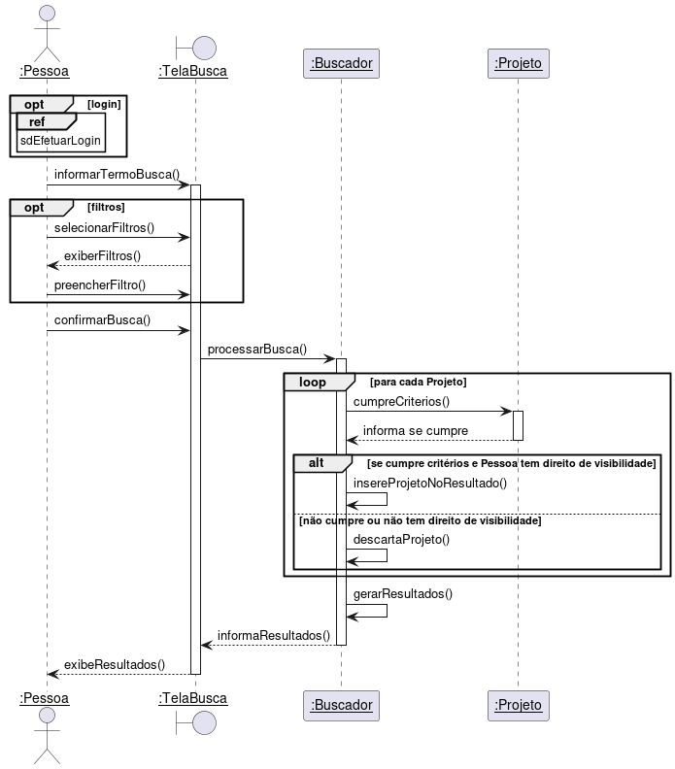
Diagrama de Sequência: Consultando projetos

Slide 12
Diagrama de Classes de Projeto e Arquitetura MVC

Slide 13
.....
Também devem ser apresentados o protótipo do software (as telas na sequência ou protótipo executável e protótipos dos relatórios (se houverem)), assim como, o planejamento do projeto, que deve incluir o Produto Backlog e o Planejamento da Sprint 1.
No caso do Backlog do Produto pode ser utilizada a planilha desenvolvida em aula – os trechos mais importantes.

Slide 14


Conclusões
Resultados alcançados
Compreensão dos requisitos do cliente após entrevistas e modelagem de análise
Prototipagem das telas e construção de diagramas de interação ajudaram a esclarecer pontos duvidosos
Pontos a melhorar
Protótipos de telas executáveis/interativos para extrair ainda mais feedback do cliente

Slide 15
Referências bibliográficas
PRESSMAN, Roger S. & MAXIM, Bruce. Software Engineering: A Practicioner’s Approach. 9ª Edição. Nova York: McGraw Hill, 2019.
WINTERS, Titus, MANSHRECK, Tom & WRIGHT, Hyrum. Software Engineering at Google: Lessons Learned from Programming Over Time. Sebastopol: O’Reilly, 2020.

Slide 16
Comentários
Conteúdo da apresentação (fica livre o design de cada grupo e podem usar tanto o Powerpoint, Prezi, etc.):
  Introdução e contextualização – breve introdução ao projeto, quais os problemas existem, o que precisa ser melhorado, etc.
  Objetivo do sistema – sucintamente descrever o objetivo do projeto de software e que problemas pretende resolver.
  RF, RIN e RNF – indicar os RF, Inversos e os RNFs.
  Diagramas – obrigatoriamente deve conter os diagramas: Use Case, Diagrama de Classes de projeto (final). Aqueles que precisarem podem também apresentar o Diagrama de pacotes (visão da arquitetura), 1 diagrama de sequência, ...
  Demonstração do protótipo – exibir as funcionalidades e telas modelada, incluindo os relatórios.
  Importante a visão do Produto Backlog e Planejamento da Sprint 1.
  Conclusões – apontar os pontos positivos do projeto, os pontos que precisam ser melhorado, as experiências e aprendizado da equipe, expectativas , etc....
  Não esquecer de incluir as referências bibliográficas utilizadas.
Tempo de apresentação é de 20 minutos – para que sobre tempo para as perguntas e comentários da professora. Controlem o tempo – máximo 22 minutos.
Tempo de cada membro: dividam o tempo entre os alunos de forma o mais equilibrada possível.
Número de slides: livre e a critério de cada grupo. Inclusive podem incluir outros diagramas ou mesmo trechos da documentação que sejam importantes para compreensão e explanação do projeto.
Formatação dos slides: livre e a critério de cada grupo. Podem utilizar outras figuras e imagens necessárias a um boa apresentação. O ditado popular diz que Uma imagem vale por mil palavras!
Perguntas: serão feitos questionamentos sobre o protótipo, a solução proposta, diagramas apresentados, a documentação entregue, entre outro. As perguntas serão feitas diretamente a cada aluno.
Importante: usem o corretor ortográfico, observem o uso correto da pontuação, identifiquem todas as figuras utilizadas nos slides, cuidado com a estética e visual da apresentação, treinem para controlar o tempo. Tudo será avaliado.

